Slide 1
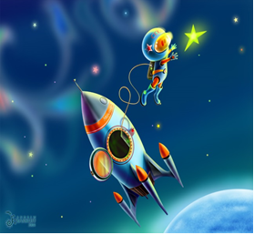
Газета №2
декабрь 2019 г.
Рубрики
Учредитель: МБОУ СОШ с.Дзуарикау
Редактор: учитель русского языка и литературы
Темирова С.М.
Корреспонденты :
Битарова И
Кцоева А.
Дзарахохова А.
Тохтиева З.
адрес: с.Дзуарикау. Ул.Бр.Газдановых ,11
адрес сайта www.dzuarikau.osedu2.ru
Неделя Коста
Къоста нæ ныфс
Белые Журавли
В гости к Листопаду
Коста и Гаппо
С Днём матери
Осенние поэты
Защитники природы

Slide 2
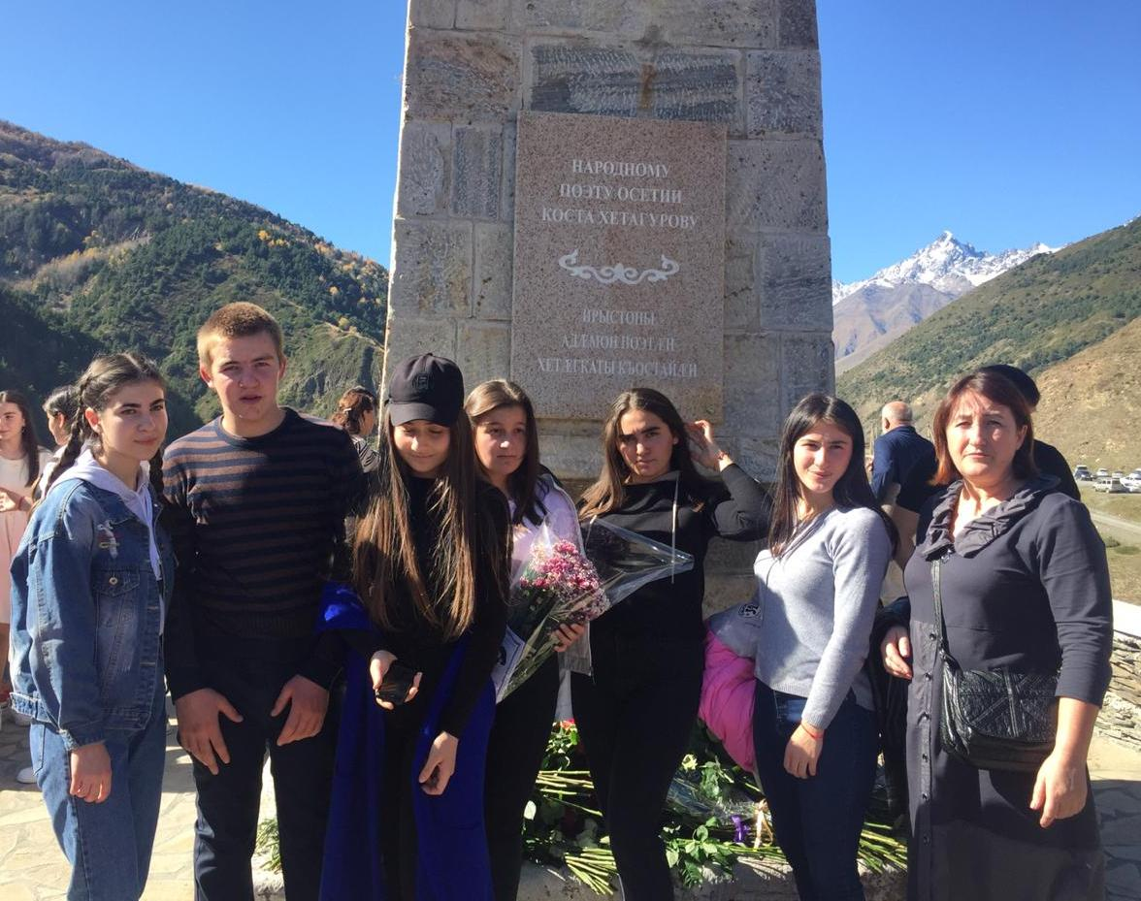
Коста –просветитель осетинского народа
В школе прошла неделя к юбилею Коста. Всю неделю дети читали стихи великого поэта. Состоялся конкурс на лучшего чтеца. Победителем вышел ученик 6 класса Джигкаев Арсен. В заключительный день недели ученики 10 и 11 класса посетили Родину Коста – Нар, где проходил грандиозный праздник. Наши дети возложили цветы к памятнику и раздали красочные буклеты, которые дети сделали своими руками вместе с библиотекарем Мирой Тимофеевной. Праздничные впечатления запомнятся надолго.

Slide 3
Къоста на ныфс æмæ нæ кад
Алæгиры 3 скьолайы уыд концерт Хетæгкаты Къостайы сфæлдыстадæй. Сывæлæтт æ аив радзырдтой йе ΄мдзæвгæтæ . Дзуарыхъæуы скьолайы архайджытæ Джыккайты Арсен æмæ Джиоты Хетæг дæр радзырдтой аив æмæ райстой зæрдылдарæн лæвæрттæ.

Slide 4
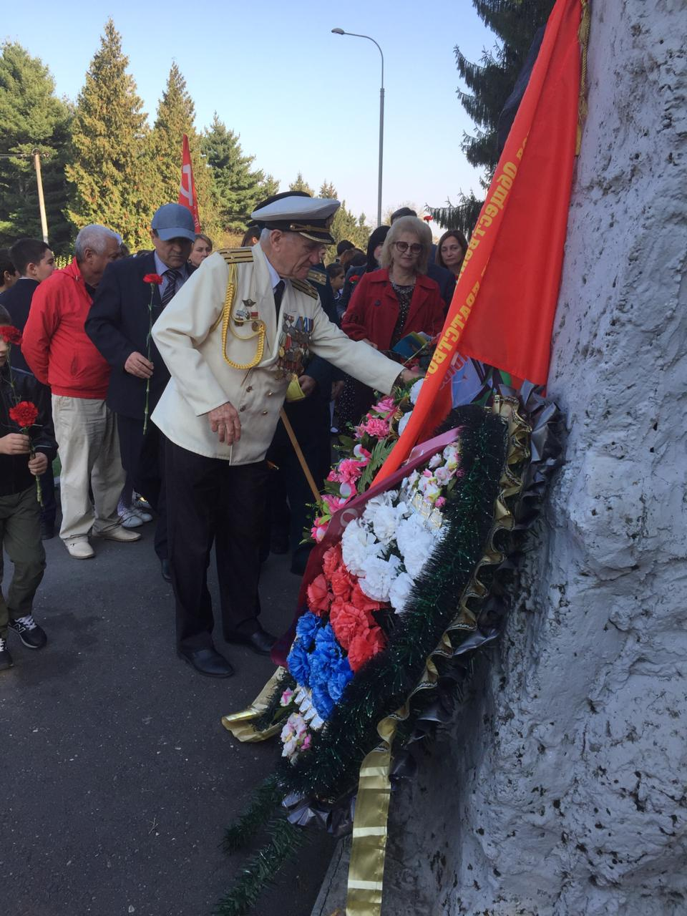
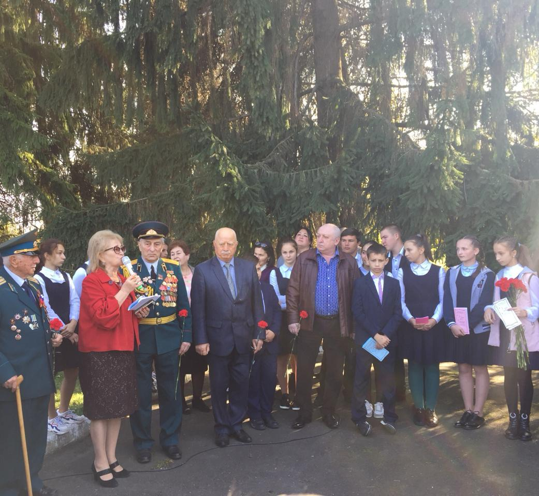
…Летит,летит по небу клин усталый
22 октября мы отметили наш традиционный праздник «Белых журавлей». У подножия памятника 7 братьев Газдановых собрались десятки людей, которые вспомнили о великом сыне дагестанского народа Расуле Гамзатове и о героях, которые положили на алтарь победы свои жизни. Праздник посетили РЕСПУБЛИКАНСКИЙ ДОМ ДРУЖБЫ НАРОДОВ РСО-АЛАНИЯ, НКО СЕВЕРНОЙ ОСЕТИИ «ДАГЕСТАН», ЧЛЕН СОЮЗА ПИСАТЕЛЕЙ ВИТАЛИЙ КОЛИЕВ и многие другие. Мероприятие получилось интересным и насыщенным. В память о празднике гостям были подарены тематические буклеты, подготовленные активом школьной библиотеки. Праздник традиционно завершился возложением цветов под песню «Журавли», который является песней-реквиемом, песней-молитвой, плачем по всем солдатам, «с кровавых не вернувшимся полей».

Slide 5
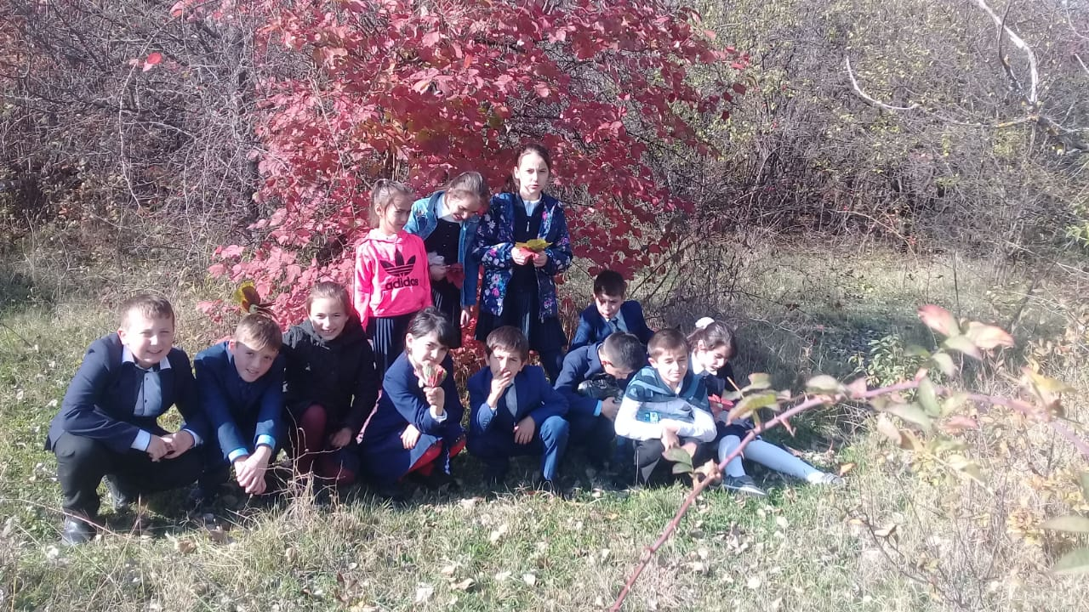
«В гости к Листопаду»
Экскурсия это - очень интересное мероприятие, где дети с пользой для здоровья еще познают и учатся охранять и беречь нашу окружающую среду, природу. Учащиеся 3 класса 24 октября отправились «В гости к Листопаду» перед экскурсией вспомнили правила безопасности и поведения в лесу. В ходе экскурсии закрепили сезонные изменения в природе, сравнили некоторые виды деревьев. Учились наблюдать, читали стихи об осени.

Slide 6
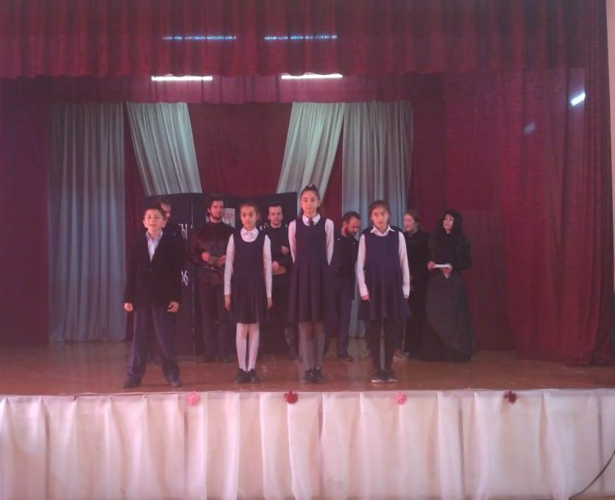
Коста и Гаппо
Учащиеся 6 класса школы Джикаев А, Засеева Л, Гаглоева А. и Битарова А приняли активное участие в литературном вечере «Коста и Гаппо», посвященном юбилею выдающегося сына Осетии К.Хетагурову. Вечер был организован артистами Северо-Осетинского драматического театра и состоялся в ДК села. В конце мероприятия учащимся школы подарили памятные подарки-книги.

Slide 7
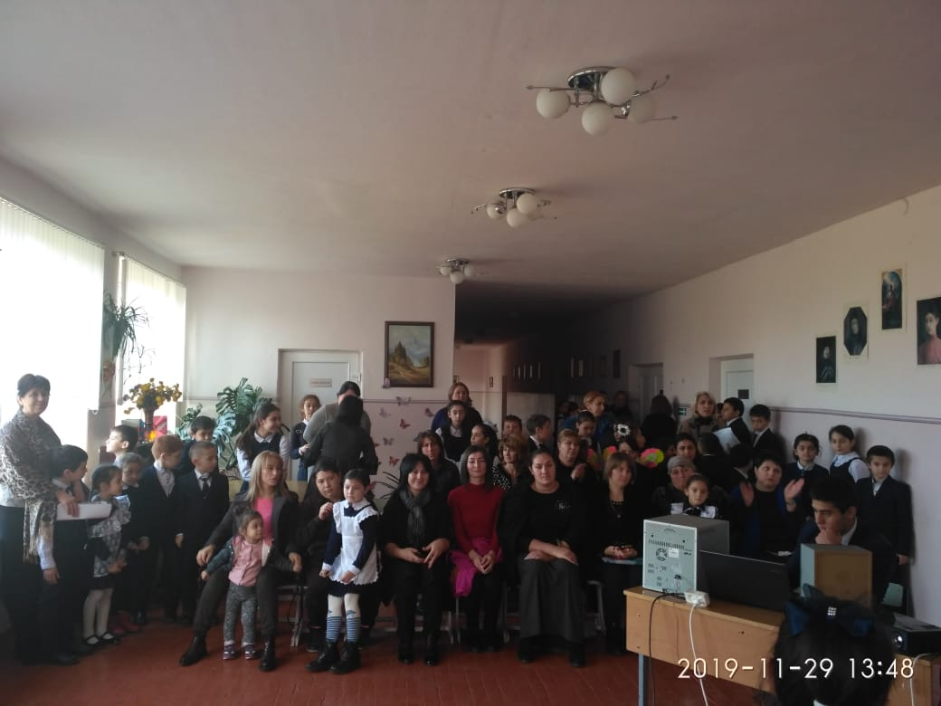
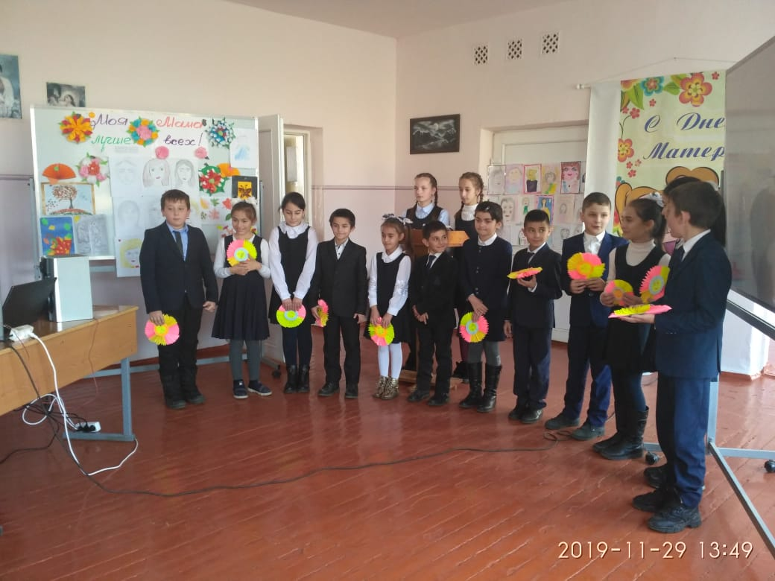
Мама,да святится имя твое...
29 ноября школьники с большой теплотой и любовью поздравили своих мам с Днем матери. Весело и задорно звучали в честь любимых матерей стихи и песни. Для них были конкурсы «Угадай мелодию», «Устами младенца» и «Минута славы», в которых они с удовольствием принимали участие.

Slide 8
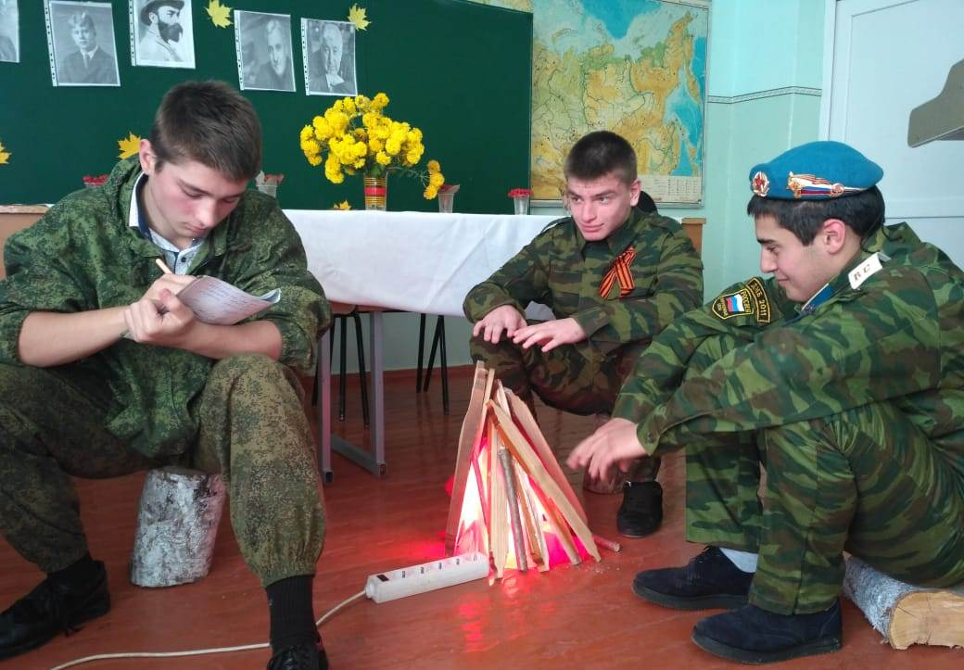
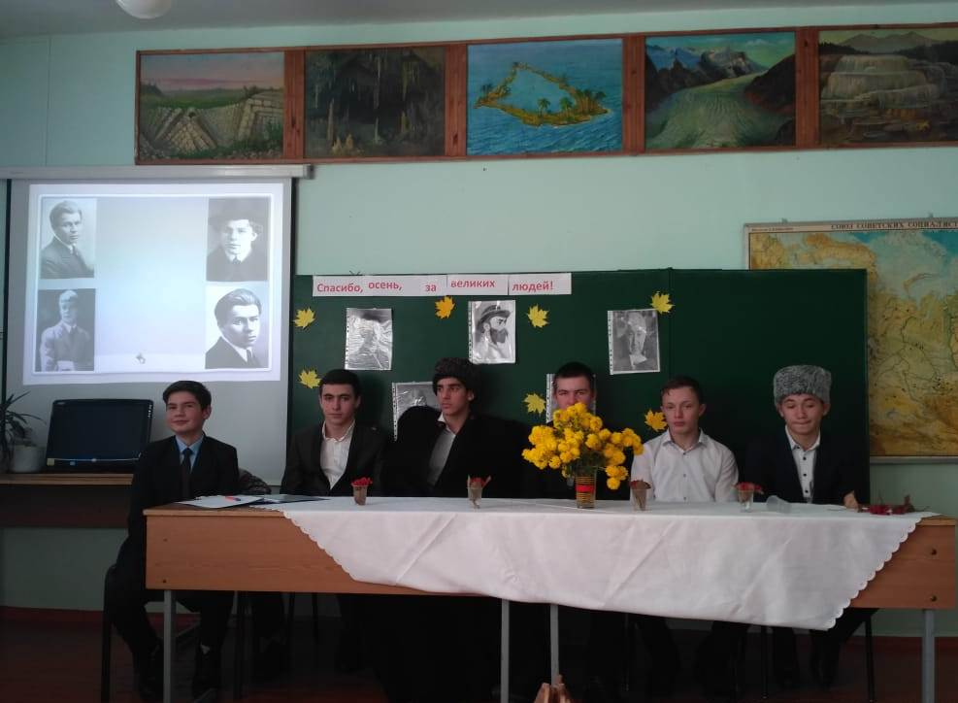
Спасибо,осень, за великих людей
Осень - самая красивая пора. Она доиграла последние нотки. Зима укутала в белоснежный наряд все то, что сейчас еще недавно перед нами красовалось в золотом и багряном уборе. 30 ноября прошел литературный вечер «Спасибо, осень, за великих людей», посвященный талантливым представителям поэзии Коста Хетагурову, Сергею Есенину, Александру Блоку, Ивану Бунину, Константину Симонову, Расулу Гамзатову. Мы окунулись в лирический мир этих людей. На нашем литературном вечере прозвучали стихи из трёх циклов. Первый цикл- «Природа моей любимой Родины.» Второй цикл- « Великая женщина, чьё имя МАТЬ» Третий цикл- «О ,это неземное чувство, любовь».

Slide 9
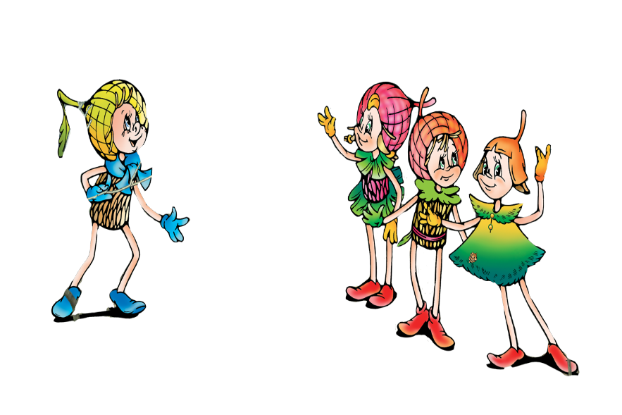
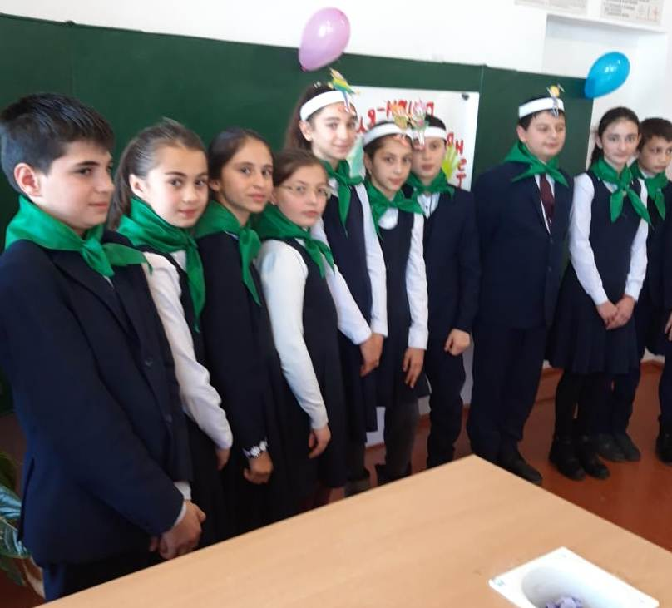
Мы юные защитники природы
Учащиеся 6 класса под руководством классного руководителя Цагараевой Е.А. стали Юными защитниками природы – Эколятами.

